Slide 1

Linux_make
소프트웨어학과 3학년 2022564004 김다빈

Slide 2
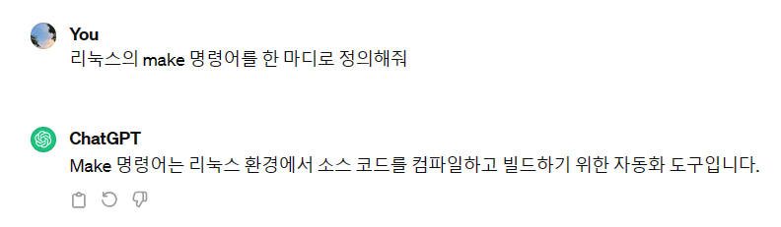
Linux
• Intro
• compile & link
• make
make
: Linux 운영체제 기반으로 소스 코드를 컴파일하고 빌드하기 위한 자동화 도구

Slide 3
Linux
• Intro
• compile & link
• make
compile
: 고수준 언어(C, C++, Java)를 CPU가 이해할 수 있는 저수준 언어(기계어)로 번역하는 과정
compile
SourceCode
Executable File

Slide 4
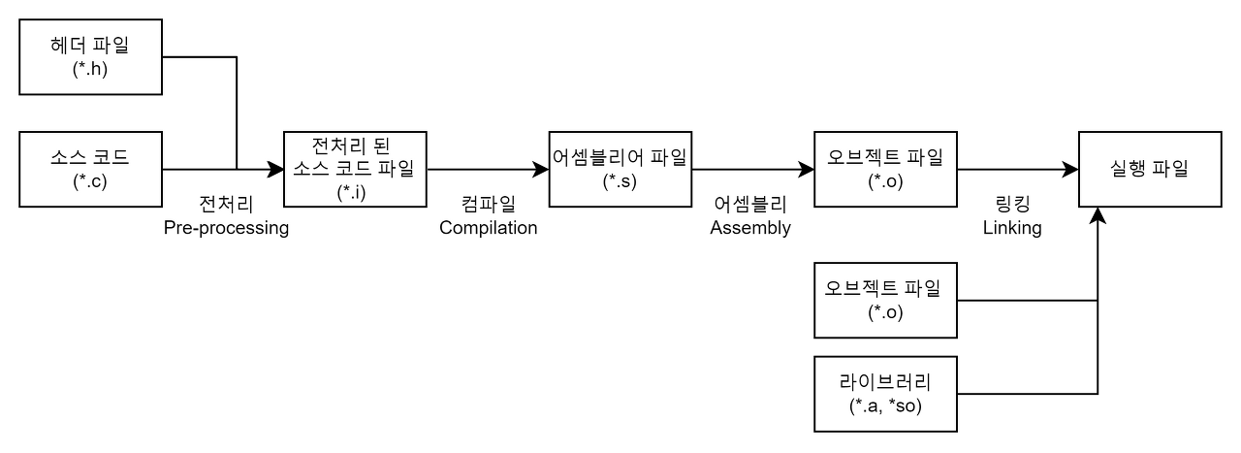
Linux
• Intro
• compile & link
• make
[출처] 컴파일(Compile)에 대한 이해

Slide 5
Linux
• Intro
• compile & link
• make
main.c
gcc –c –o main.o main.c
hello.c
gcc –c –o hello.o hello.c
world.c
gcc –c –o world.o world.c

Slide 6
Linux
• Intro
• compile & link
• make
main.c
hello.c
world.c
main.c
gcc –c –o main.o main.c
hello.c
gcc –c –o hello.o hello.c
world.c
gcc –c –o world.o world.c
main.c
gcc –c –o main.o main.c
hello.c
gcc –c –o hello.o hello.c
world.c
gcc –c –o world.o world.c
main.c
gcc –c –o main.o main.c
hello.c
gcc –c –o hello.o hello.c
world.c
gcc –c –o world.o world.c
gcc –c –o main.o main.c
gcc –c –o hello.o hello.c
gcc –c –o world.o world.c

Slide 7
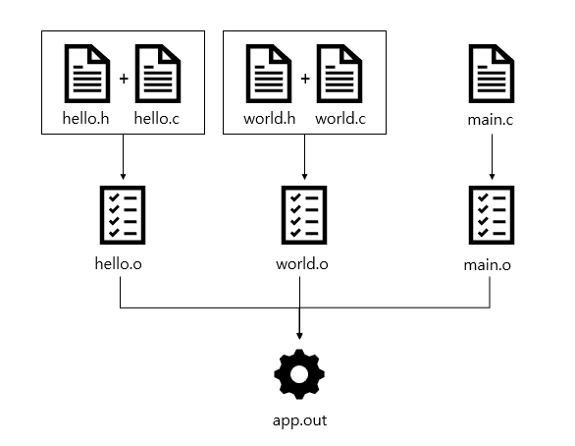
Linux
• Intro
• compile & link
• make
[출처] [Linux] 리눅스 Makefile 만들기, make 사용법, make clean

Slide 8

Linux
• Intro
• compile & link
• make
<target> : 프로그램 실행 결과로 생성될 파일의 이름
<prerequisites> : target을 생성하기 위해 필요한 input files
<recipe> : make 명령어가 실행할 명령어
ex) gcc –o app.out hello.o world.o main.o

Slide 9
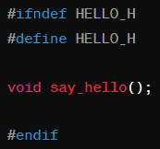
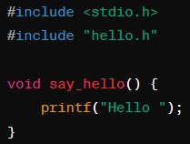
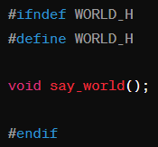
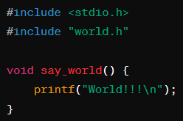
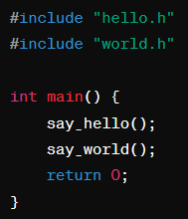
Linux
• Intro
• compile & link
• make
hello.h
hello.c
world.h
world.c
main.c

Slide 10
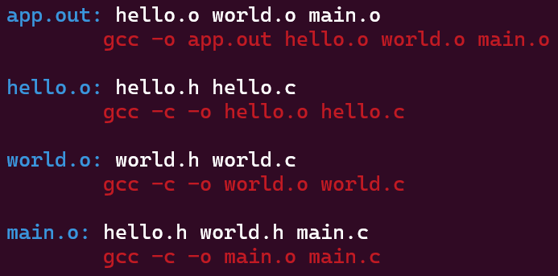
Linux
• Intro
• compile & link
• make
Makefile

Slide 11
Linux
• Intro
• compile & link
• make
+) <prerequisites> 에 헤더 파일을 명시하는 이유
Incremental Build
: make 명령어를 실행하는 데 사용되는 prerequisites에
해당하는 파일의 변경 사항을 감지하여 이 파일에
의존성(dependency)이 있는 target만 다시 빌드하는 기능
-> make 프로그램은 target이 어떤 prerequisites를 포함하는지 추적 X
-> 파일의 변경 사항을 감지하기 위해서 prerequisites에 명시

Slide 12
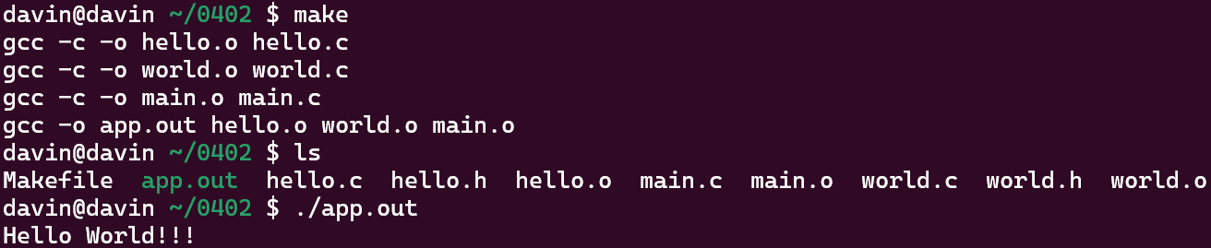
Linux
• Intro
• compile & link
• make
Makefile 실행

Slide 13
Linux
• Intro
• compile & link
• make
Makefile

Slide 14
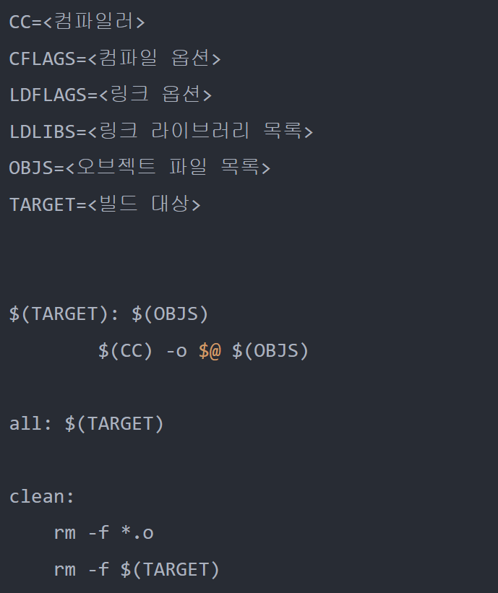
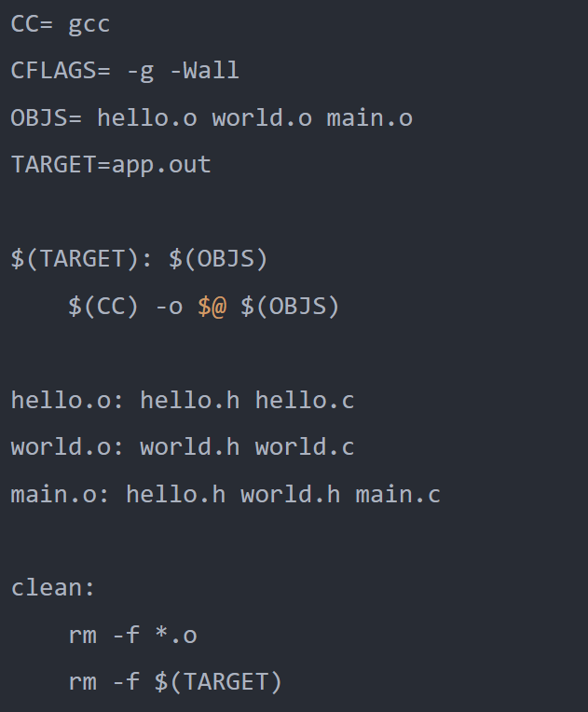
Linux
• Intro
• compile & link
• make
더 간단하게 구성한 Makefile의 구조
수정한 Makefile

Slide 15
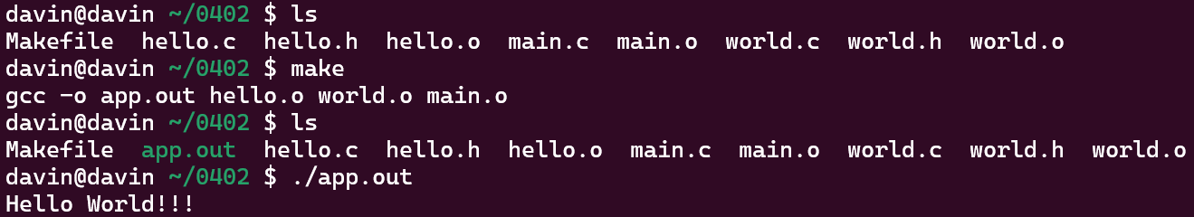
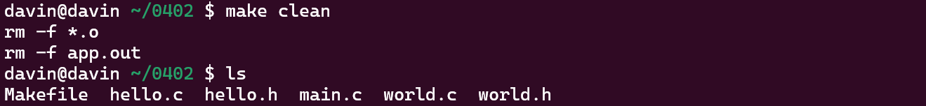
Linux
• Intro
• compile & link
• make
수정한 Makefile 실행
clean 명령어로 object 파일과 실행 파일 삭제

Slide 16
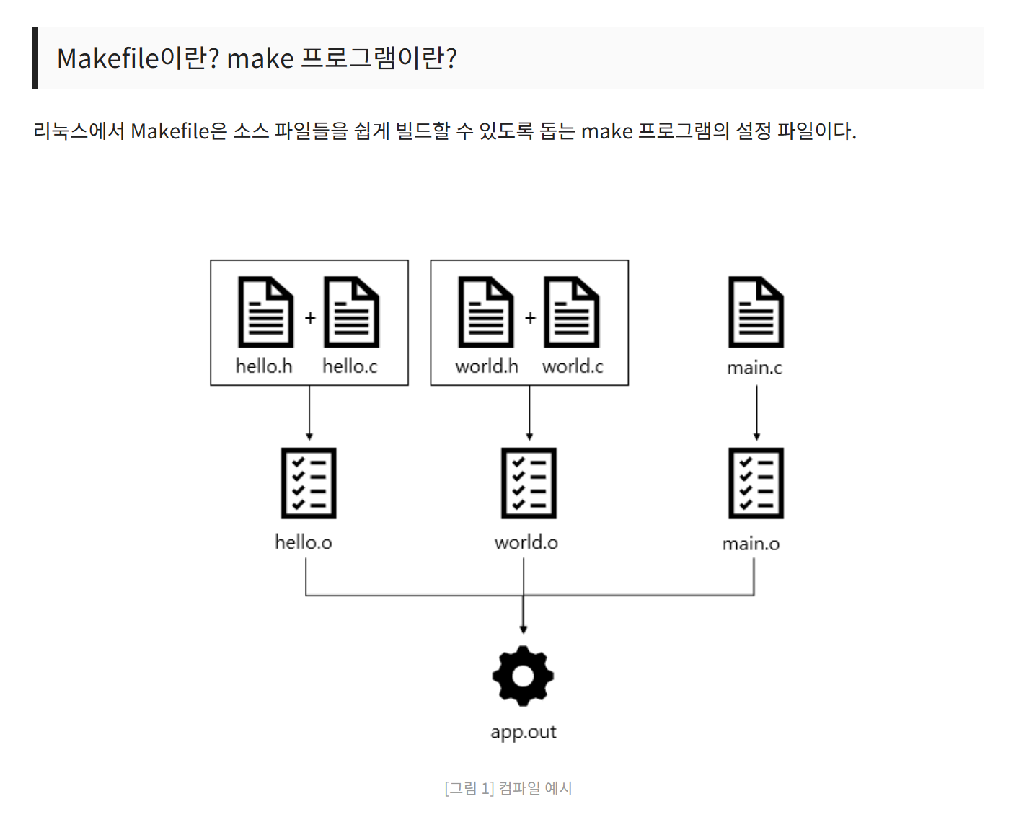
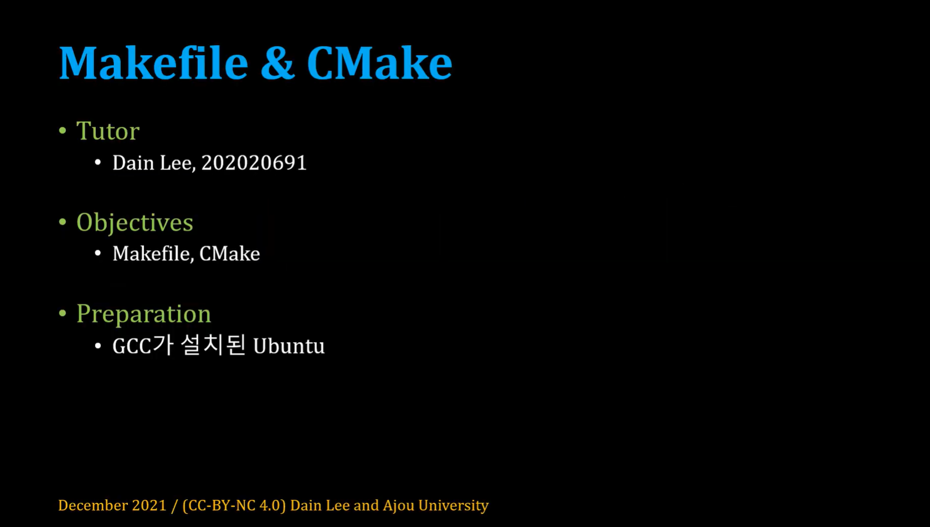
Linux
• Intro
• compile & link
• make
[출처] [Linux] 리눅스 Makefile 만들기, make 사용법, make clean
[출처] [SWTT] Makefile과 CMake 기초

Slide 17
Q & A

Slide 18
Reference
compile & link
[CS] Compile, Link, Build 란?
컴파일(Compile)에 대한 이해
make
[SWTT] Makefile과 CMake 기초
[C 언어] 리눅스에서 Makefile 을 이용해서 프로젝트 빌드하기
[Make 튜토리얼] Makefile 예제와 작성 방법 및 기본 패턴
[Linux] 리눅스 Makefile 만들기, make 사용법, make clean
[make] Makefile 개념 및 사용법 정리

Slide 19
감사합니다 !

